Slide 1
Program Sederhana untuk Anak SD
Belajar coding dengan menyenangkan melalui hitung dan logika dasar!
https://colab.research.google.com/drive/1-VBWsFckHP-bXDdu4OUcwFzkXVWlkZ_V?usp=sharing

Slide 2
Kalkulator Penjumlahan (Scratch)
🟦 Scratch
1. Minta 2 angka
2. Tambahkan
3. Tampilkan hasil
https://scratch.mit.edu/projects/editor/?tutorial=getStarted
🔤 Blok: ask, join, say

Slide 3
Kalkulator Penjumlahan (Python)
angka1 = int(input("Masukkan angka pertama: "))
angka2 = int(input("Masukkan angka kedua: "))
hasil = angka1 + angka2
print("Hasil penjumlahan adalah:", hasil)

Slide 4
Tebak Angka (Scratch)
🟦 Scratch
1. Simpan angka rahasia
2. Minta tebakan
3. Bandingkan dengan 'if'
4. Tampilkan hasil

Slide 5
Tebak Angka (Python)
angka_rahasia = 7
tebakan = int(input("Tebak angka dari 1 sampai 10: "))
if tebakan == angka_rahasia:
print("Hebat! Kamu benar.")
else:
print("Coba lagi ya!")

Slide 6
Hitung Luas Persegi Panjang (Scratch)
🟦 Scratch
1. Minta panjang & lebar
2. Hitung panjang × lebar
3. Tampilkan hasil

Slide 7
Hitung Luas Persegi Panjang (Python)
panjang = int(input("Masukkan panjang: "))
lebar = int(input("Masukkan lebar: "))
luas = panjang * lebar
print("Luasnya adalah:", luas)

Slide 8
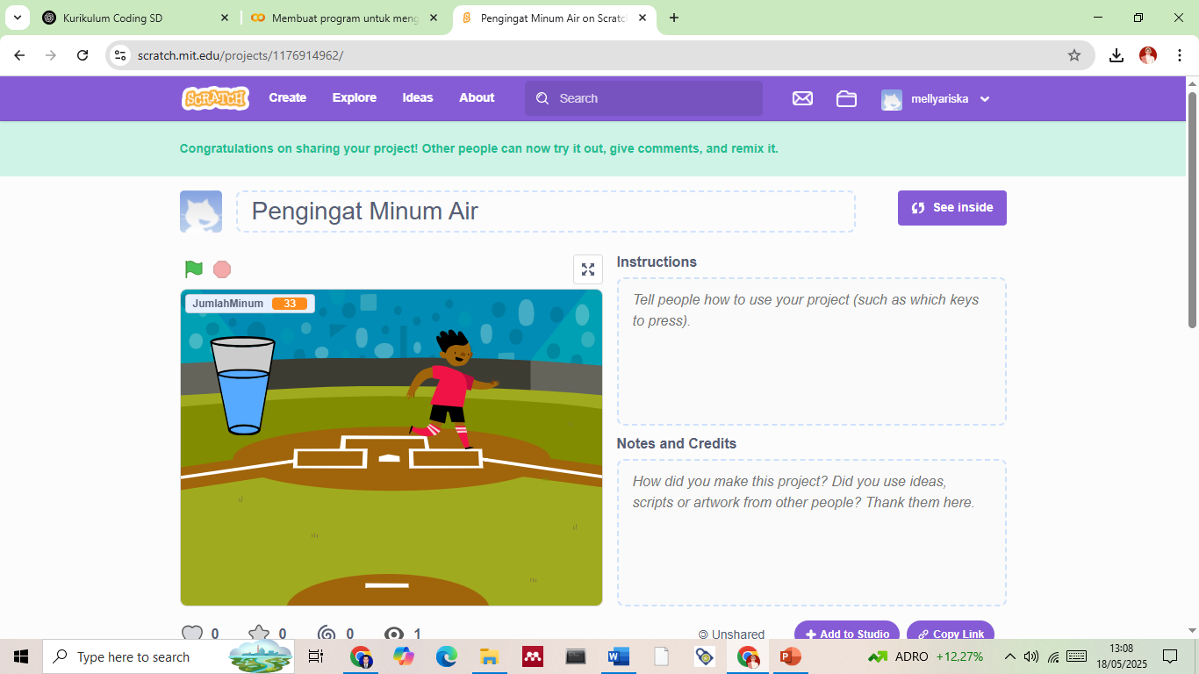
Koding sehari hari (1) Pengingat Minum
https://scratch.mit.edu/projects/1176914962

Slide 9
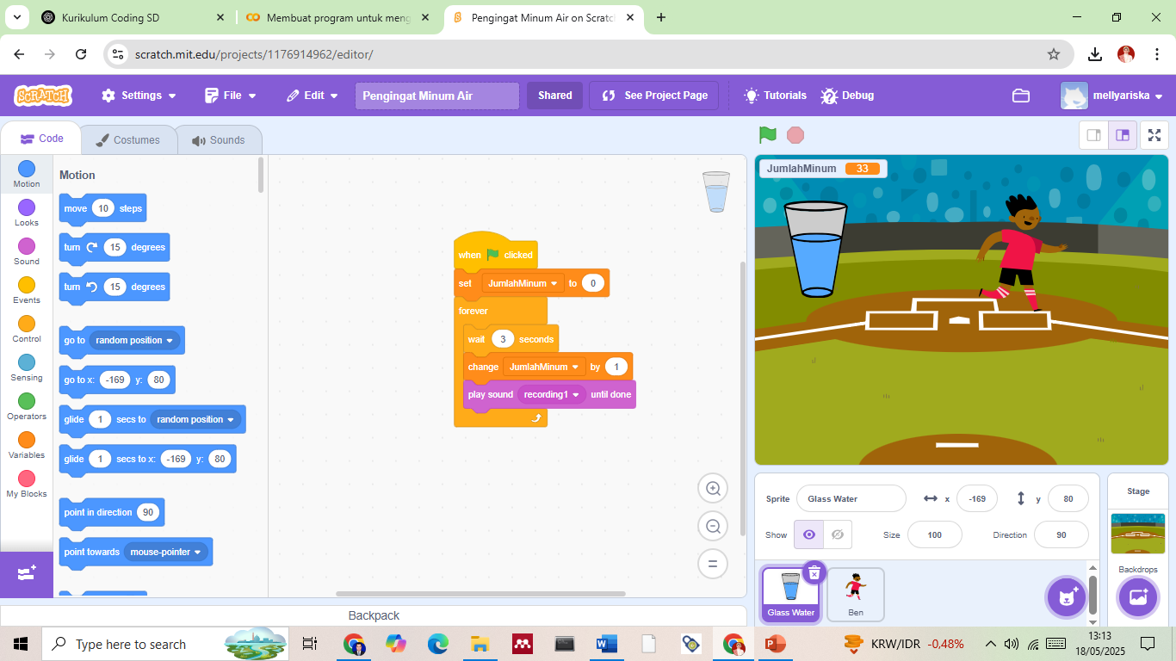

Slide 10
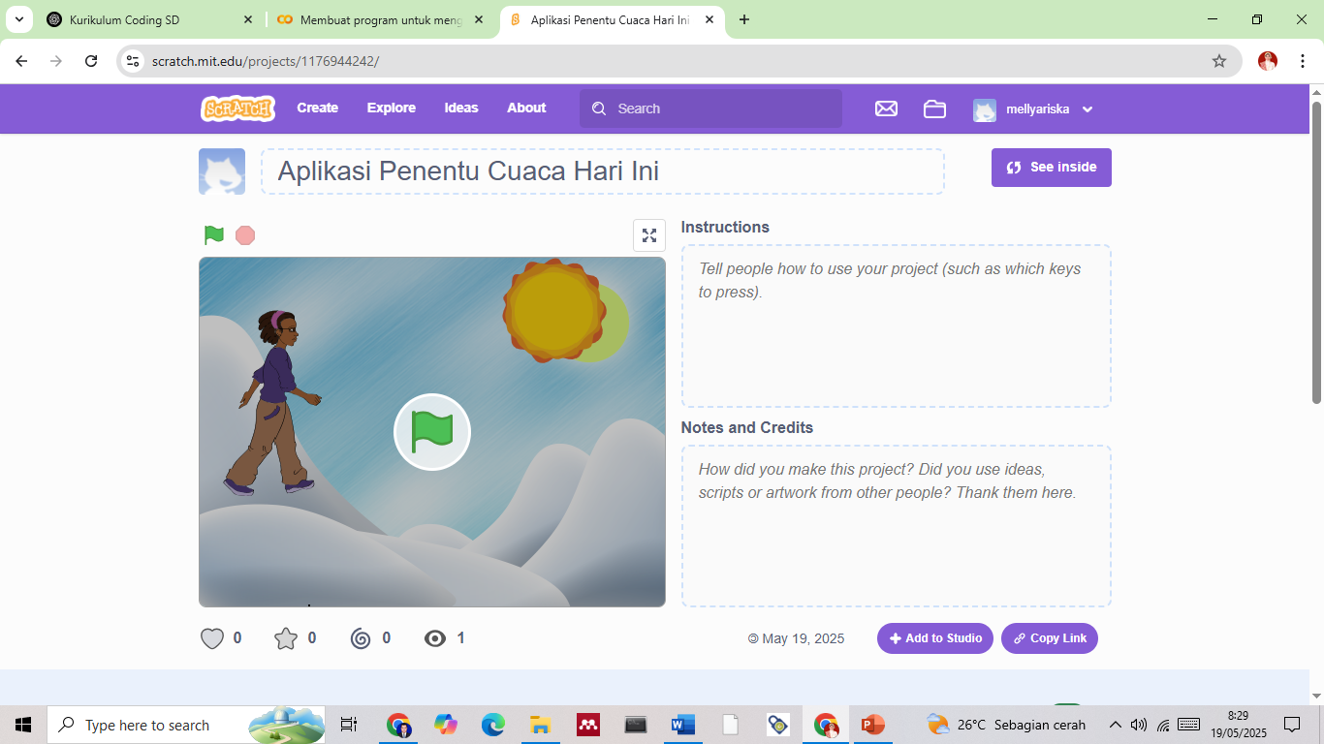
(2) Aplikasi Penentu Cuaca Hari Ini
https://scratch.mit.edu/projects/1176944242

Slide 11
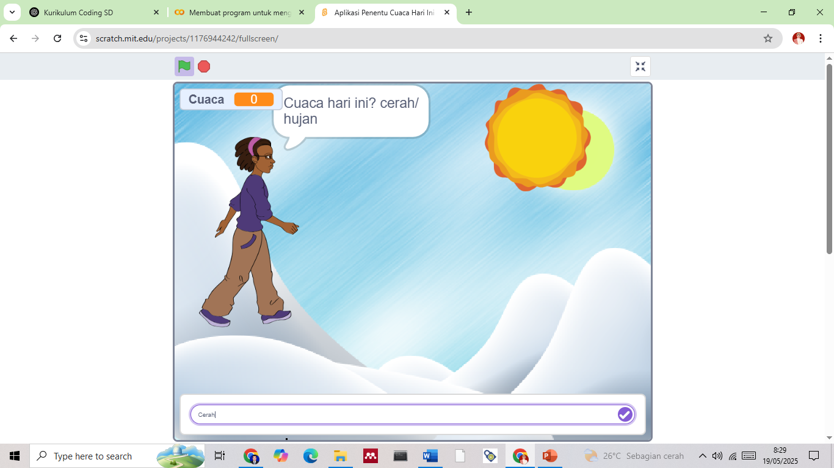

Slide 12
Tips Mengajar Coding SD
- Gunakan cerita & permainan nyata
- Ajarkan logika sebelum kode
- Scratch Jr dan Blockly sangat ramah anak
- Buat coding terasa seperti main game!

